Slide 1
Sistem Informasi Peminjaman Buku RBTC
Pramudito Hapriarso 5114100035
M Luqmanul Hakim P 5114100081
Ahmad Bilal 5114100121

Slide 2
Deskripsi
Sistem Informasi Peminjaman Buku (SIPB) RBTC adalah sistem informasi berbasis website yang membantu dalam peminjaman buku dan pustaka yang ada di RBTC ITS

Slide 3
Client
Client dari produk ini adalah pustakawan RBTC.

Slide 4
Spesifikasi Produk
Menampilkan daftar buku RBTC
Menampilkan detail setiap buku
Menampilkan buku yang sering dipinjam
Menampilkan riwayat peminjaman buku
Mencatat waktu peminjaman dan deadline pengembalian buku

Slide 5
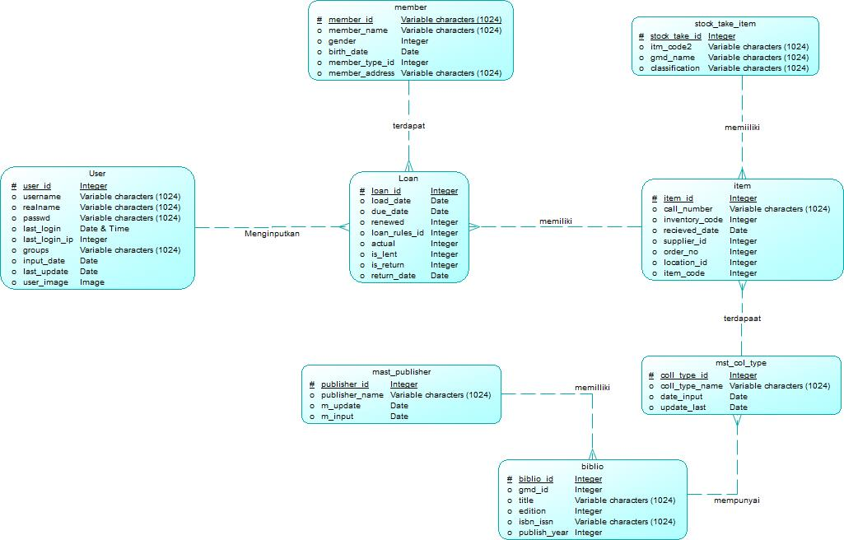
Database

Slide 6
Tools
Windows
Sublime Text
XAMPP
Oracle database server

Slide 7
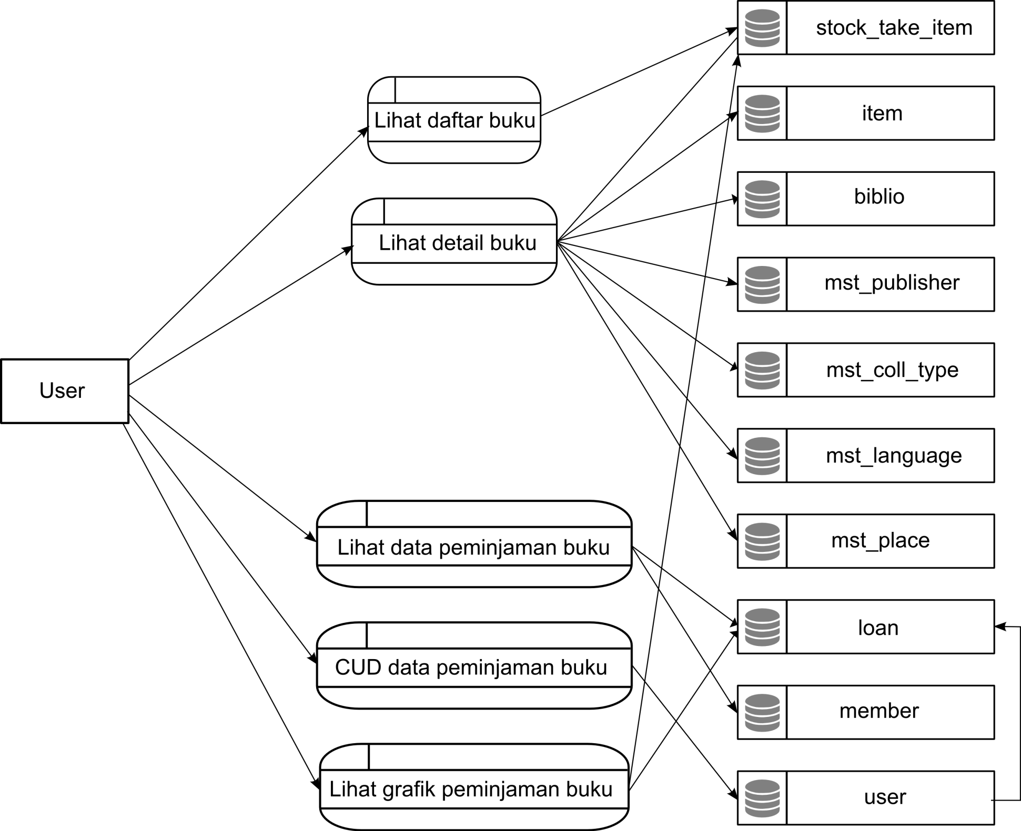
Data Flow Diagram

Slide 8
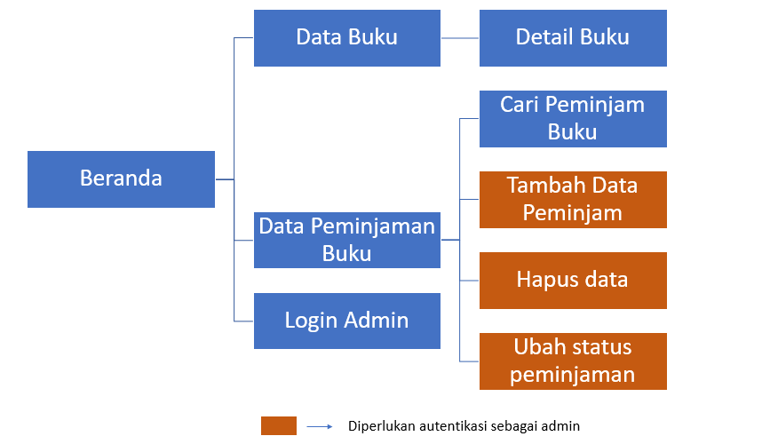
Site Map

Slide 9
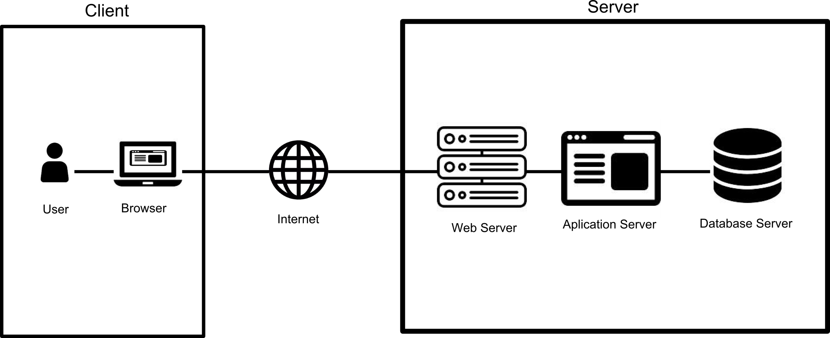
Arsitektur Aplikasi

Slide 10
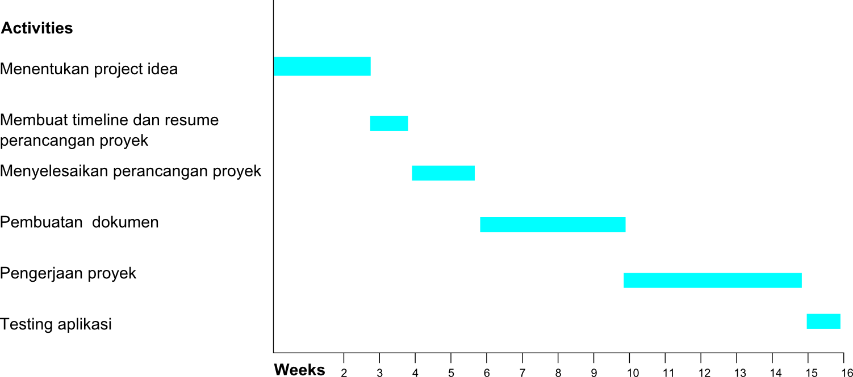
Schedule

